Slide 1
最终实验结果：持续学习保留旧任务，顺序微调发生遗忘
四种方法 · 五种连续退化 · 每任务50轮 · 使用每份CSV最后15行完整运行
Full CL 的旧任务平均恢复 PSNR：19.93 dB
Sequential FT：9.16 dB；平均遗忘：12.34 dB
核心结论：任务隔离显著保留旧任务，但 Replay / Distillation 的独立增益仍很小。
当前最弱任务仍是 crop：Full CL 恢复 14.67 dB / SSIM 0.233。
汇报边界：这是持续学习机制的工程验证，不是已完成的 HiNet / UDH 原始结构整合，也不是隐写安全性结论。
数据：用户上传的四份metrics.csv；首段15行保留在raw/，不参与最终统计。
01
Notes:
本页数字来自第二个完整15行块。Full CL旧任务(clean/jpeg/gaussian/resize)的最终均值=19.9272dB；Sequential FT=9.1588dB；平均secret-PSNR遗忘分别为0.0018和12.3445dB。Full CL的五任务secret PSNR宏平均为18.8762dB，crop为14.6721dB。‘Full CL’是本项目的冻结共享骨干+任务Adapter+Replay+Distillation实现，不能扩大为原始HiNet或UDH。四份CSV的第一块是短实验/旧结果，已保留但排除。

Slide 2
实验协议与数据审计
同一任务顺序、同一数据路径、同一评估指标；每份CSV含两次15行运行。
项目 | 设置 | 方法 | 输出
任务流 | clean → quantized → Gaussian → resize → crop | 同一5任务顺序 | 每阶段回测已见任务
训练 | 50 epochs / task；batch限制0 | Full / No distill / Adapter only / Sequential FT | 每方法15条矩阵
数据 | DIV2K train / val；图像配对 | 相同seed与路径（待核日志） | PSNR / SSIM / APD
审计 | 首块不用于最终汇报 | 第二块作为完整运行 | cleaned/*.csv可复核
comparison.csv 与首块指标不一致，因此重新从各方法 metrics.csv 计算 comparison_recomputed.csv。
正式论文仍应保存：命令行、commit、数据列表、seed、GPU和每次运行日志。
数据审计：每个metrics.csv按stage下降切分为[15,15]；最终PPT统一选第二个完整块。
02
Notes:
用户确认四份metrics.csv的后15行来自每任务50轮、训练和验证不限制batch的完整实验。原comparison.csv显示的是旧的11–16dB短实验块，不能覆盖第二块结果；本报告保留原CSV并建立cleaned目录与experiment_manifest.json。metrics.csv没有存储超参数，‘同一seed与路径’只能依据运行协议，正式复现仍需保存完整命令和日志。任务名jpeg在tasks.py中是50/255像素量化，不是真实JPEG压缩；PPT正文称quantized以避免误导。

Slide 3
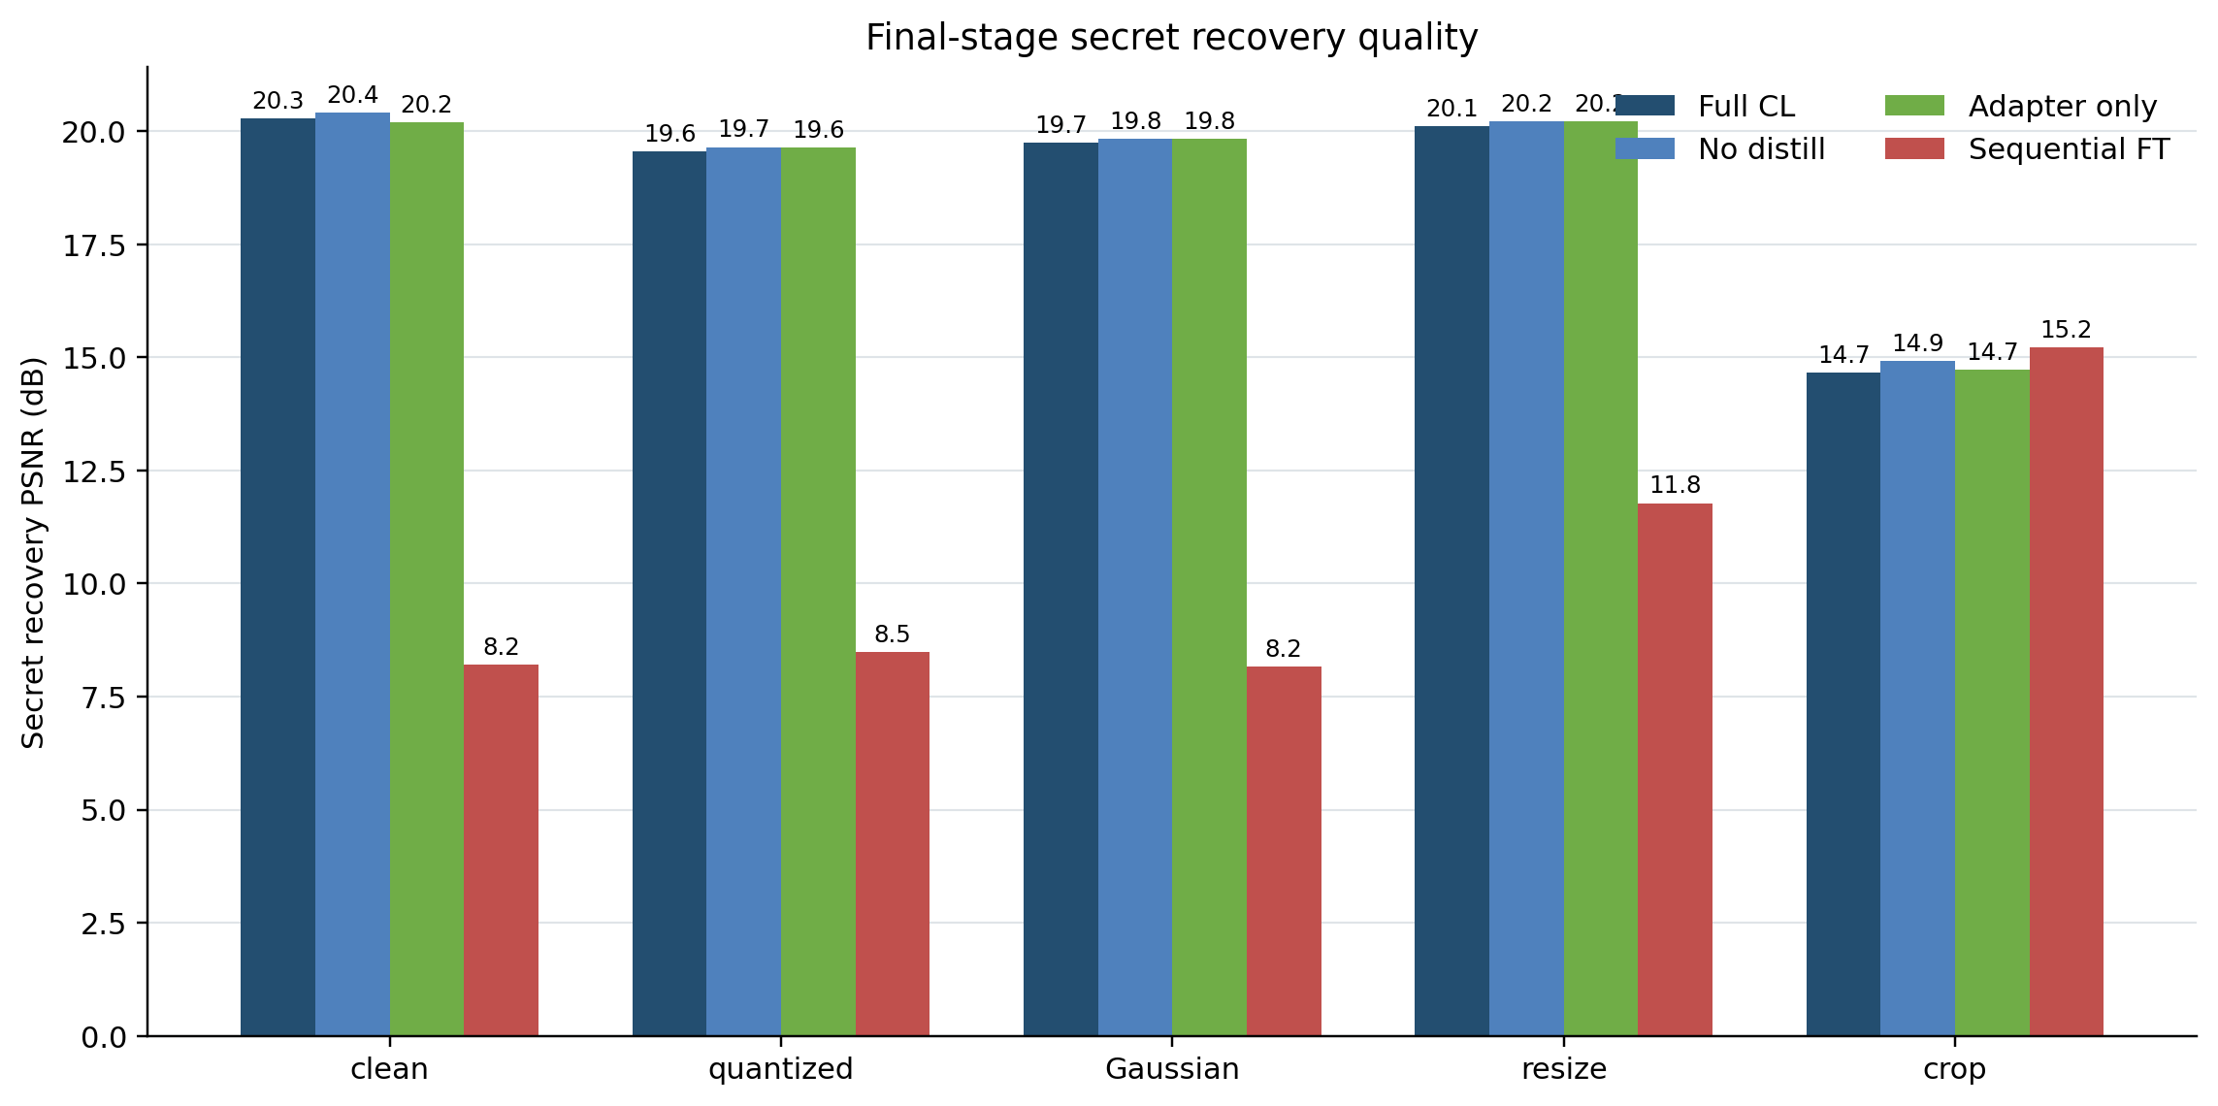
最终秘密恢复：Full CL 与两种隔离消融接近
按最终阶段五任务逐任务比较；纵轴越高越好。
方法 | 宏平均PSNR
Full CL | 18.88
No distill | 19.01
Adapter only | 18.92
Sequential FT | 10.37
Full / No distill / Adapter only 的差异不到0.14 dB。
Sequential FT 的平均值低至10.37 dB。
图：figures/final_secret_psnr.png；数值：cleaned/comparison_recomputed.csv。
03
Notes:
最终阶段宏平均secret PSNR：Full=18.8762；No distill=19.0070；Adapter only=18.9239；Sequential FT=10.3697。Full比No distill低0.1309dB、比Adapter only低0.0478dB，单次运行不能证明蒸馏收益；更像是当前损失连接或随机性问题。逐任务：Full clean20.29/jpeg19.56/Gaussian19.74/resize20.12/crop14.67。Sequential clean8.20/jpeg8.48/Gaussian8.17/resize11.78/crop15.21。Sequential的crop略高但旧任务严重下降，说明适应当前任务与保留旧任务存在权衡。图表不包含隐写分析检测率。

Slide 4
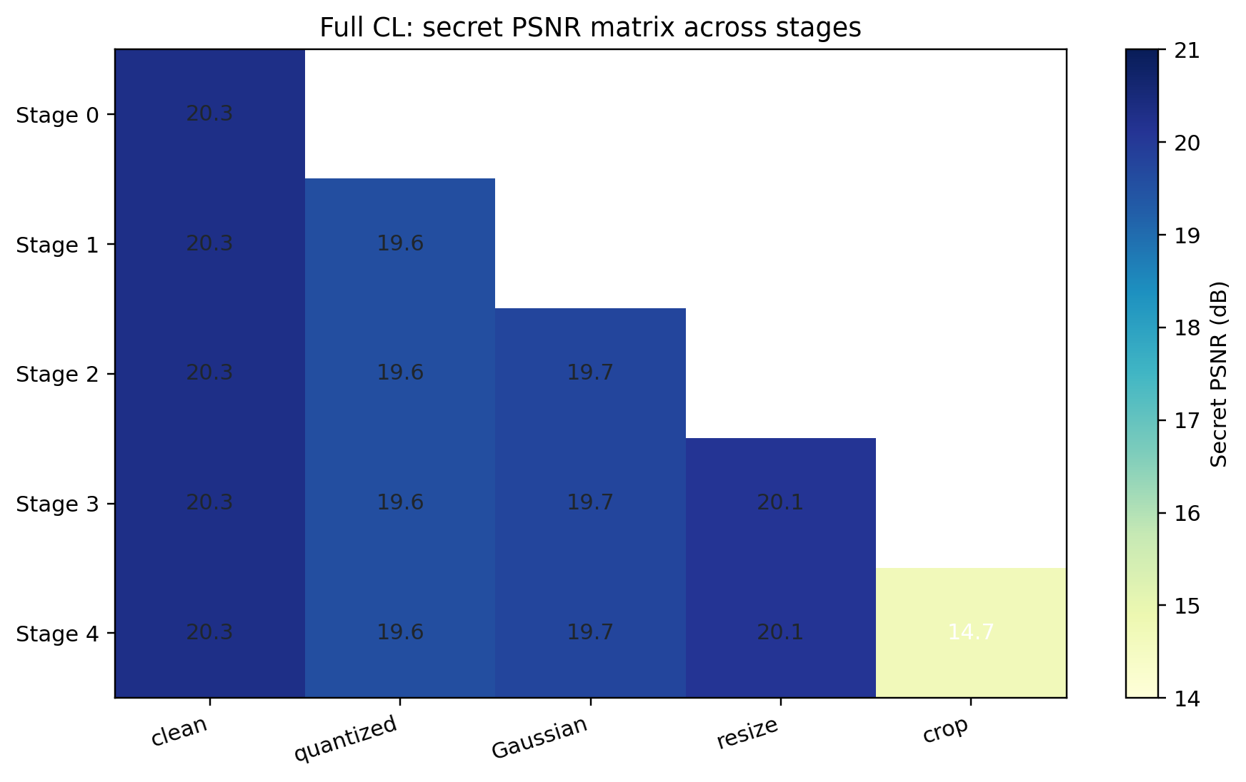
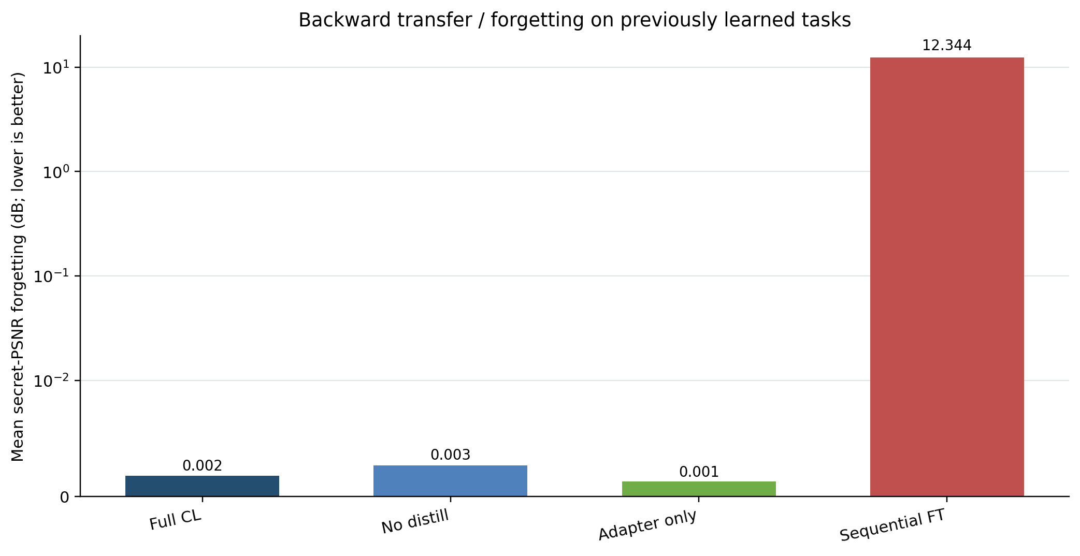
持续学习的主要证据：旧任务矩阵与遗忘
Full CL 的跨阶段恢复 PSNR；空白表示该任务尚未到来。
Full CL旧任务平均遗忘 0.0018 dB；Sequential FT 12.3445 dB。
左图：figures/full_stage_matrix.png；右图：figures/forgetting.png。
04
Notes:
遗忘按每个旧任务的best secret PSNR - 最终secret PSNR计算；crop没有后续阶段，不纳入平均遗忘。Full的clean/jpeg/gaussian/resize遗忘分别约0、0、0.007、0dB；Sequential分别12.261、12.439、13.440、11.239dB。这个差异支持‘冻结/隔离能保留旧路径’这一工程结论。它不单独证明Replay或Distillation，因为当前实现中旧任务路径被冻结，且蒸馏分支复用旧任务路径；独立贡献仍需修正训练损失后重做。

Slide 5
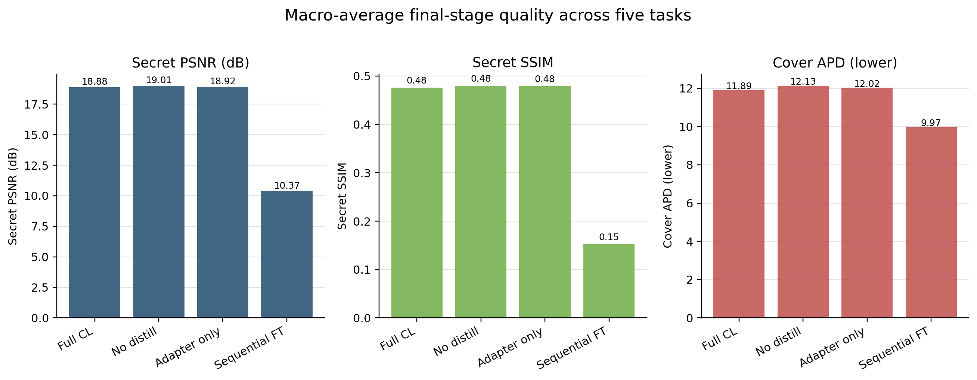
载体质量的变化：不要只看载体PSNR
Sequential FT 载体指标更好，但秘密恢复更差；隐写目标是多目标权衡。
方法 | 载体PSNR / SSIM / APD
Full CL | 23.33 / .712 / 11.89
No distill | 23.25 / .712 / 12.13
Adapter only | 23.24 / .707 / 12.02
Sequential FT | 25.68 / .840 / 9.97
Sequential FT 让载体更接近原图，却牺牲了旧任务秘密恢复。
这不是单指标越高越好。
图：figures/final_quality.png；五任务宏平均，APD越低越好。
05
Notes:
最终宏平均cover PSNR/SSIM/APD：Full=23.3303/.7121/11.8925；No distill=23.2529/.7122/12.1326；Adapter only=23.2411/.7066/12.0226；Sequential=25.6834/.8399/9.9749。Sequential的载体更好，但secret PSNR宏平均10.3697，说明当前loss/任务路径存在隐蔽性-恢复性与持续保留权衡。cover PSNR仅针对攻击前载密；未评估检测器/安全性。正式报告应同时给载体质量与秘密恢复质量，不能用cover质量替代隐写任务目标。

Slide 6
本轮实验能支持的结论与不能支持的结论
把结果写成可审查的研究结论，避免把机制设计等同于机制有效。
可以说 | 暂时不能说
顺序任务评估矩阵已跑通；隔离方案旧任务遗忘小。 | Full CL 已经优于原始HiNet/UDH。
Sequential FT 在旧任务上明显退化，说明遗忘基线有效。 | Replay 或 Distillation 已被单独证明有效。
crop 是当前恢复质量瓶颈，载体/秘密存在权衡。 | 模型具有隐写安全性或对真实JPEG鲁棒。
当前实现可作为持续学习工程原型。 | 已经完成原始HiNet/UDH结构级整合。
当前最有价值的结果：遗忘基线与任务矩阵，而不是Full CL的单次绝对PSNR。
证据范围：四份最终15行CSV；没有真实HiNet/UDH对照、显著性检验或可视化样本。
06
Notes:
‘可以说’均可由CSV直接支持；‘不能说’是研究边界。尤其Full、No distill、Adapter only最终指标非常接近，且只有一次seed，不能做统计显著性声明。当前的模型是紧凑UDH风格CNN，原始HiNet可逆网络与UDH U-Net尚未替换进来。论文应先将loss/Prompt/Replay路径修正，再在统一协议下以原始UDH、HiNet为基线。

Slide 7
导师讨论：只确认三个下一步决策
若时间有限，优先修正实验有效性，再扩大模型和攻击类型。
1 持续学习场景：恢复端是否允许已知退化标签？
若未知，固定嵌入器，恢复端增加未知任务路由实验；当前CSV只测已知task_id。
2 方法主线：先做可靠回放，还是先保留独立Adapter？
把旧样本经过旧攻击的恢复损失接到当前可训练模块；重新比较 No replay / Replay / Distill。
3 原始基线：先复现 UDH，再接入 HiNet？
同一DIV2K、同一退化、同一逐图指标和同一随机种子；最终报告恢复、遗忘、参数和存储。
本页是讨论清单，不是已完成结果。
07
Notes:
建议导师确认场景、机制和基线顺序。对未知退化，当前模型的route()原型只根据prototype特征路由，尚未用分类准确率或未知检测验证。对Replay/Distillation，当前train.py的旧路径蒸馏不能代表当前任务适配器真正受约束；建议新增旧样本重放的真实cover/secret/attack损失，并将共享可训练模块作为可蒸馏目标。对原始基线，先将UDH的HidingUNet/RevealNet接入适配器机制，保持HiNet的可逆 forward/reverse一致性，再做架构对比。

